Slide 1
Сочинение
«Помощники»
Урок развития речи
в 4 классе.
Автор: Корчагина Ольга Даниловна,
учитель начальных классов
МОУ УСОШ № 2 им. Сергея Ступакова
г.Удомля Тверской обл.

Slide 2
Прозвенел звонок.
Начинается урок!

Slide 3
Определяем тему урока
КА
НЯЙ
СОЧИНЯЙКА
ЧИ
СО

Slide 4
Сочинение
Само слово сочинение происходит от слова чин, чинить и означает изобретение, придумывание, творение чего-либо.
Сочинение – это самостоятельная работа, когда ученики выражают свою точку зрения на заданную им тему письменно.

Slide 5
Как правильно написать сочинение?
Понять тему и идею текста.
Изложить текст :
подробно;
последовательно;
красиво;
- Записать текст грамотно.

Slide 6
Определяем тему сочинения
Помощница.
У Танюши дел немало, У Танюши много дел: Утром брату помогала,— Он с утра конфеты ел. Вот у Тани сколько дела: Таня ела, чай пила, Села, с мамой посидела, Встала, к бабушке пошла. Перед сном сказала маме: — Вы меня разденьте сами, Я устала, не могу, Я вам завтра помогу.
Как вы думаете, какое название у этого стихотворения?
А можем мы Танюшу назвать помощницей? Почему?
Notes:
Как вы думаете, какое название у этого стихотворения?
А можем мы Танюшу назвать помощницей? Почему?

Slide 7
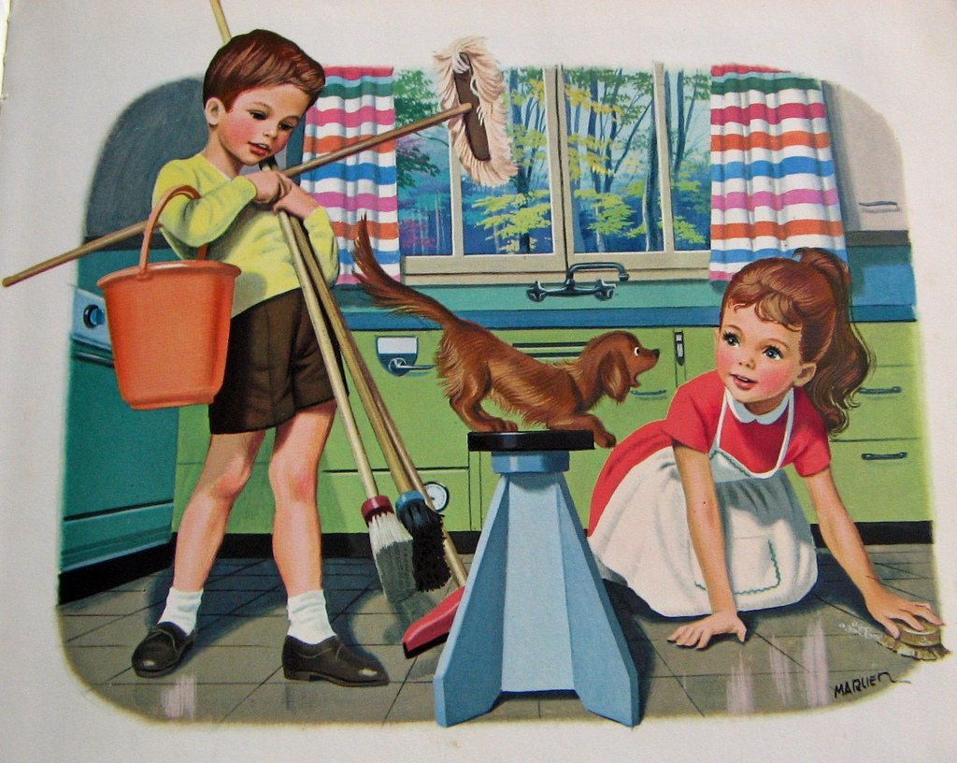
А этих ребят можно назвать помощниками?

Slide 8
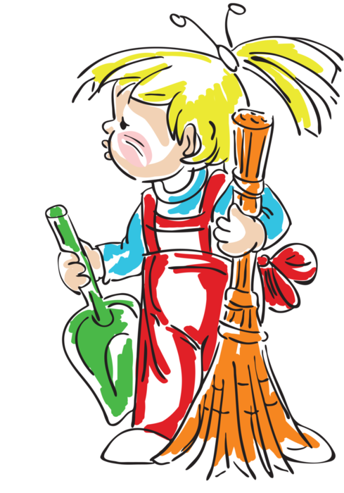
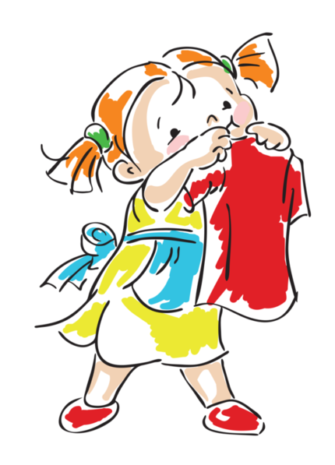
Тема сочинения:
Помощь родным.
Мыть посуду
Подметать пол
Вешать бельё
Выносить мусор
Ходить в магазин

Slide 9
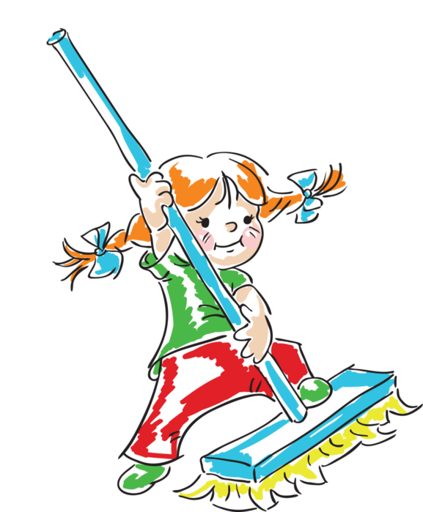
(название?)
План.
1. Моя семья.
2. Я помогаю маме (или папе).
3. Мои постоянные поручения.
4. Мои самые любимые домашние дела.

Slide 10
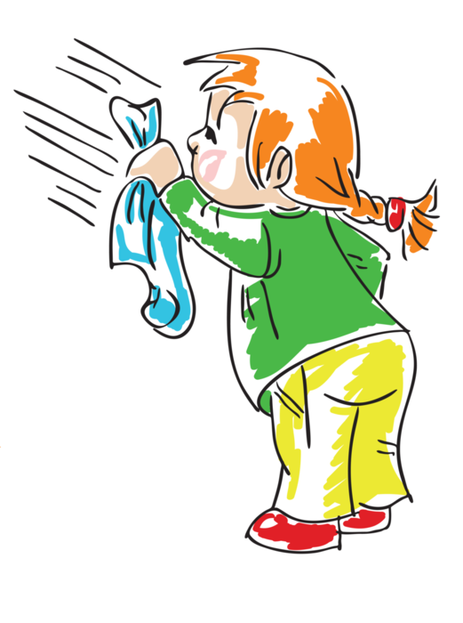
Пословицы о труде.
Кто не работает, тот не ест.
Маленькое дело лучше большого безделья.
Белые ручки чужие труды любят.
Без труда и отдых не сладок.

Slide 11
Опорные слова
домашние заботы, дела, помощник, мыть посуду, поливать, пропалывать, выносить мусор, ходить за покупками в магазин, ходить с младшим братом, подметать пол, вешать бельё
!
Как я рад(а) помочь маме

Slide 12
Прочитайте полученный текст
Молодцы!

Slide 13
Спасибо за урок!

Slide 14
Список используемых источников
Литература
Русский язык, 4 класс, Поурочные планы по Рамзаевой Т.Г.
Стихотворение А.Барто «Помощница».
Источники иллюстраций:
http://sunveter.ru/uploads/posts/2015-08/thumbs/1439925513_bell2.png
http://img1.liveinternet.ru/images/attach/c/9/107/65/107065203_large_004.jpg
http://cp12.nevsepic.com.ua/2-3/1358104724-1026543-www.nevsepic.com.ua.jpg
http://img1.liveinternet.ru/images/attach/c/8/102/467/102467547_7.png
http://img0.liveinternet.ru/images/attach/c/8/102/467/102467578_large_10.png
http://img1.liveinternet.ru/images/attach/c/8/102/467/102467589_12.png
http://img0.liveinternet.ru/images/attach/c/8/102/467/102467526_4.png
Картинки из личного архива

